Slide 1
LC12 : Stéréochimie et molécules du vivant

Slide 2
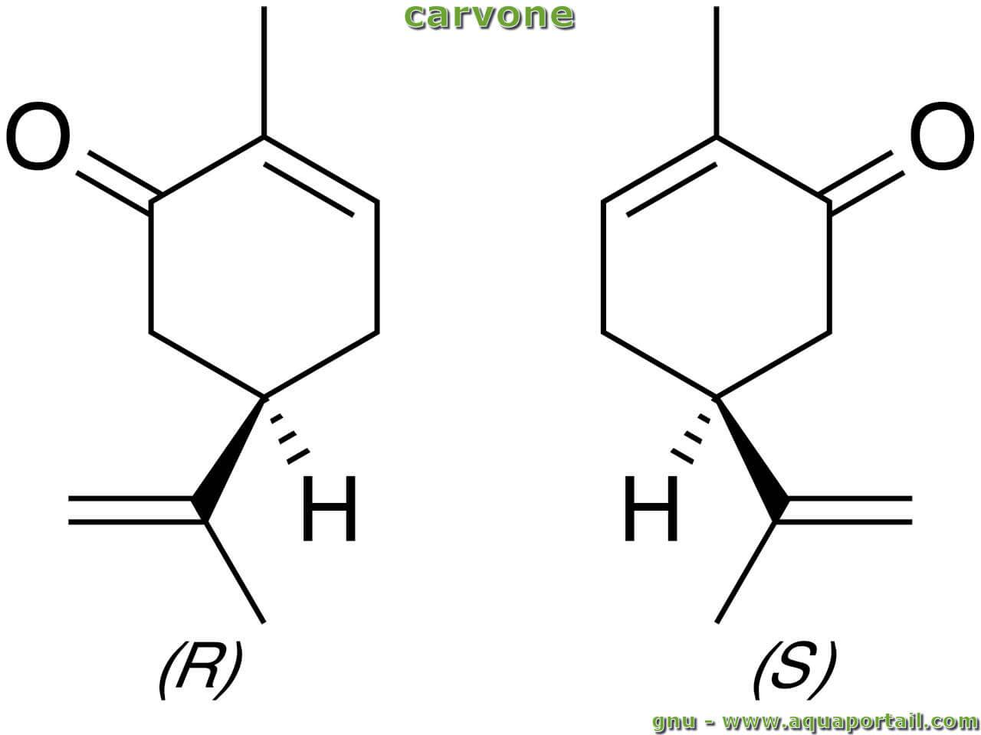
Même représentation plane mais odeurs différentes?
odeur de menthe poivrée
odeur de cumin

Slide 3
Chiralité, carbone asymétrique
carbone asymétrique
odeur de menthe poivrée
odeur de cumin
miroir plan

Slide 4
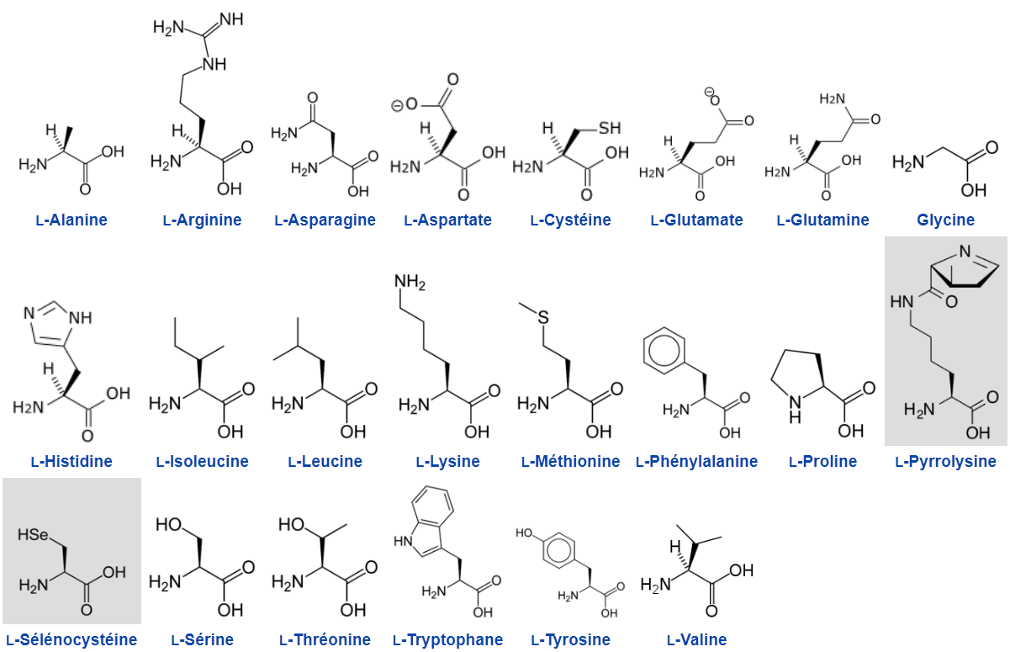
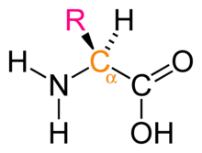

Acides aminés protéinogènes
acide $α$-aminé

Slide 5
Les deux énantiomères de la carvone
énantiomères
odeur de menthe poivrée
odeur de cumin
miroir plan

Slide 6
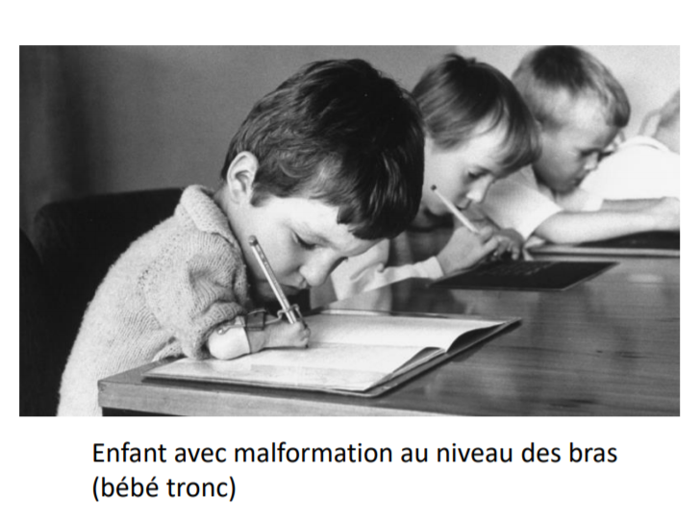
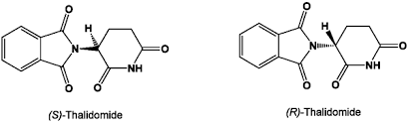
Scandale sanitaire de la thalidomide (1950s)
Effets tératogènes
(malformations nouveaux-nés)
Anti-nauséeux

Slide 7
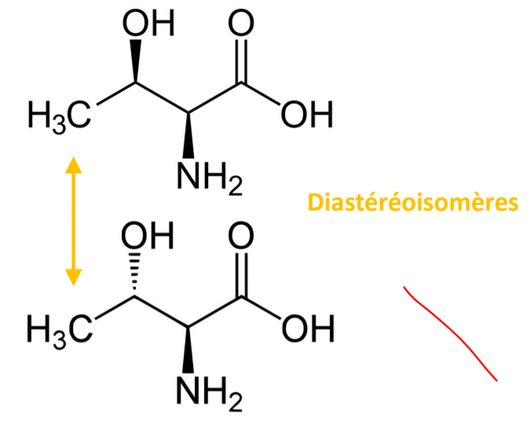
Exemples de diastéréoisomères de la thréonine
deux carbones asymétriques

Slide 8
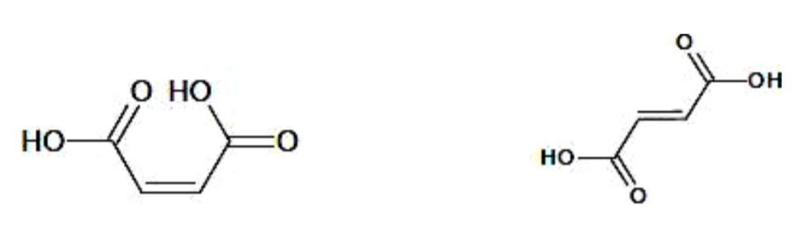
Diastéréoisomérie Z-E
diastéréoisomères
acide maléique
acide fumarique

Slide 9



Températures fusion acide maléique/fumarique
+ de liaisons H intermoléculaires
liaisons H intramoléculaires
acide maléique
acide fumarique
$$<$$
$$T_{fus,tab}=131°C$$
$$T_{fus,tab}=287°C$$

Slide 10
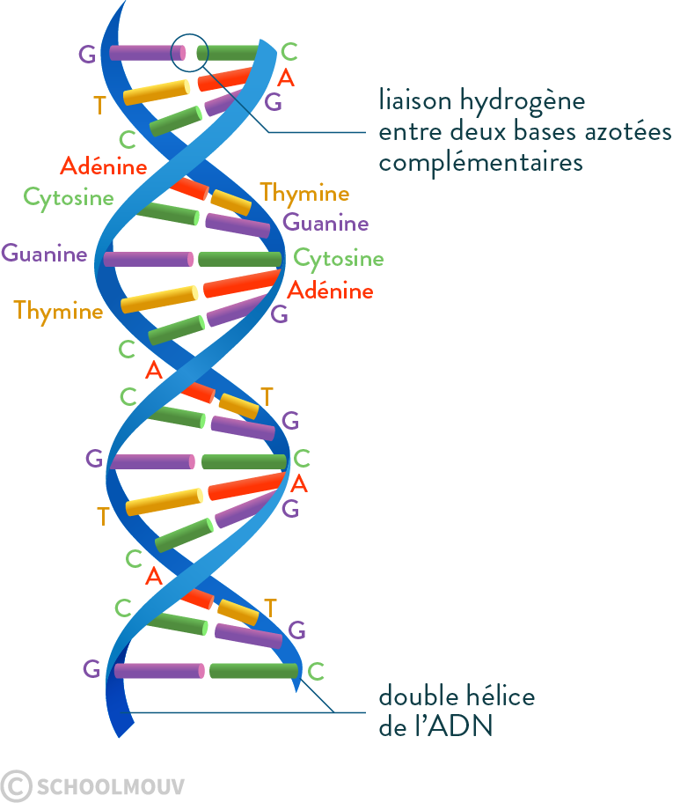
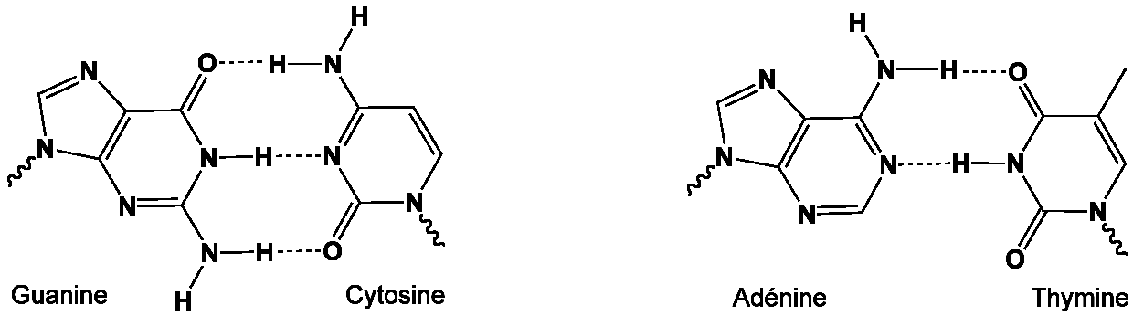
Structure de l’ADN

Slide 11
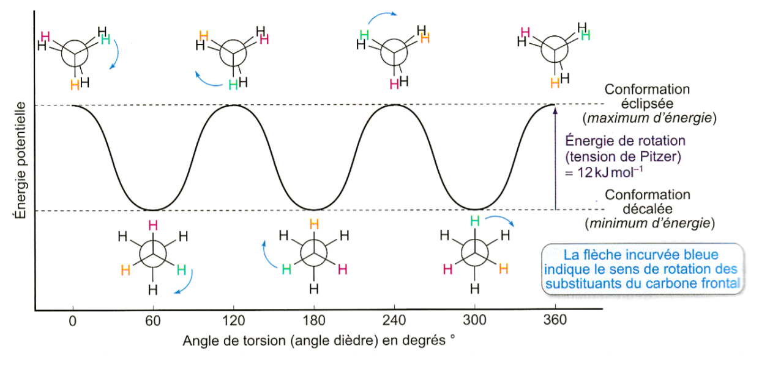
Conformations de la molécule d’éthane

Slide 12
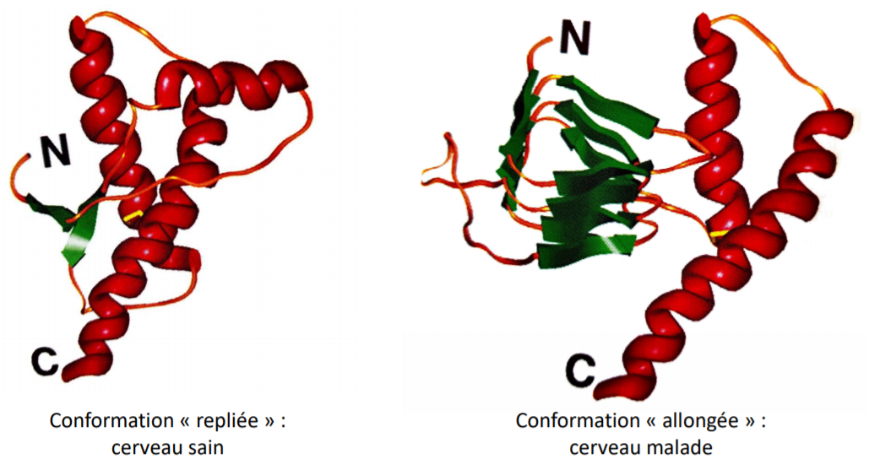
Maladie de la « vache folle »

Slide 13
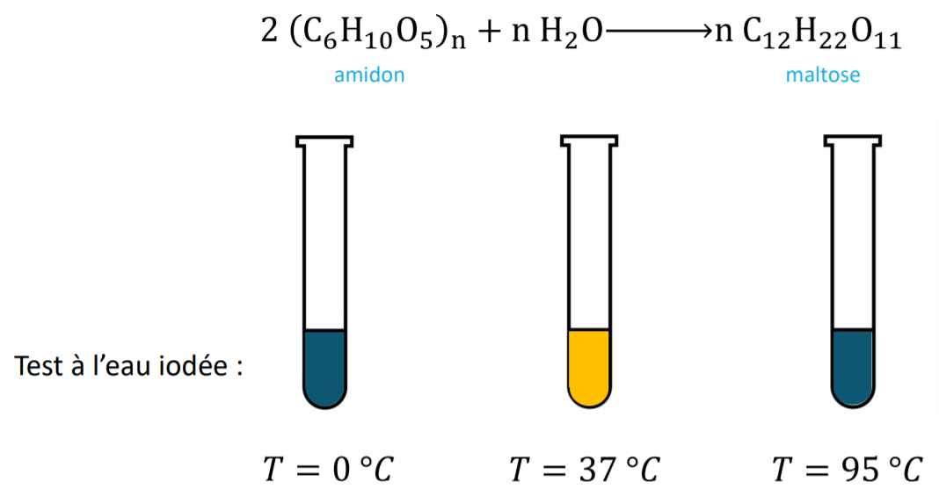
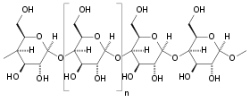
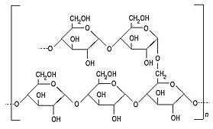
Effet de la température sur les propriétés de l’amylase
amidon =
amylose
+
amylopectine

